Slide 1
Oversigt over kroppens organsystemer
Biologi til tiden s. 16-17
BiC 1g 2017-18

Slide 2
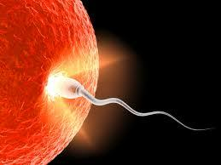
Fra celler til hele organismer
Hvordan dannes vi?
Ved sammensmeltning mellem 2 celler: 1 æg og 1 sædcelle
Hvordan bliver det til en organisme?
Cellen deler sig i 2, som deler sig i 4, som deler sig i 8 – 16 – 32 – 64 osv, indtil der er celler nok.
Samtidig sker der specialisering: Alle celler har det samme DNA, men nogle specialiserer sig til at være leverceller, andre hudceller osv.
Hvor mange celler består et voksent individ af?
Ca. 10¹⁴ = 100.000.000.000.000

Slide 3
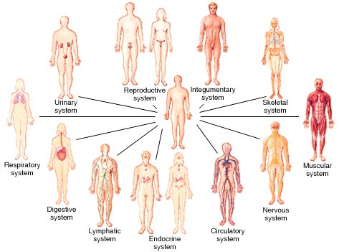
Organsystemer
Menneskekroppen kan inddeles i 10 forskellige organsystemer:
Huden
Musklerne og skelettet
Nervesystemet
Hormonsystemet
Luftvejssystemet
Kredsløbet
Urinvejssystemet
Forplantningssystemet
Immunsystemet
Fordøjelsessystemet

Slide 4
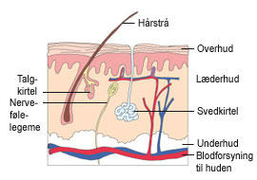
Huden
Paralleller hos andre arter?
Skæl hos fisk, fjer hos fugle, skal hos krabber….
Funktioner?
Holde omverdenen ude/beskytte mod det ydre miljø
Spiller vigtig rolle i temperaturregulering (sved, gåsehud (som er at ”rejse pelsen”))
Indeholder sanseceller, som er følsomme overfor tryk og temperatur → informationer/advarsler om omverdenen

Slide 5
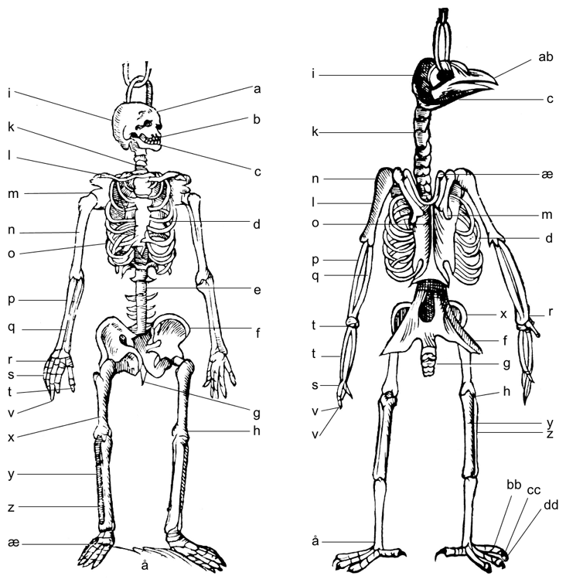
Skelettet
Hvilke dyr har en rygsøjle?
Vertebraterne = fisk, fugle, krybdyr, pattedyr…
Hvad er så invertebrater?
Dyr uden rygsøjle, fx insekter, orme, krebsdyr, bløddyr…
Hvilke funktioner har skelettet?
Holder os oppe, afstiver kroppen.
Basis for bevægelse og ”facon” (modsat fx krabber, som har deres ”skelet” yderst).
Pierre Belon, 1517-1564

Slide 6
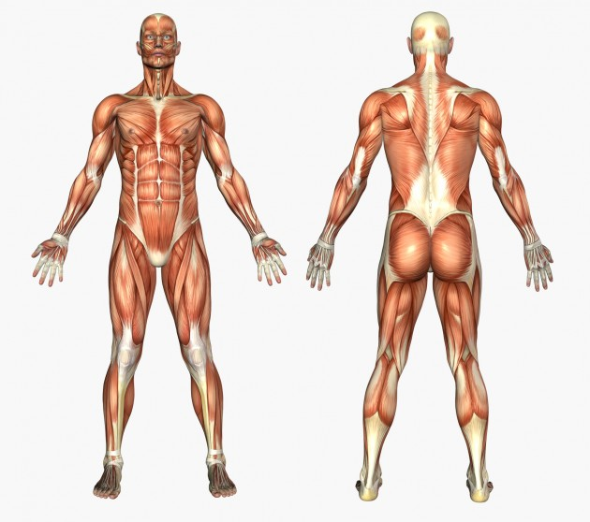
Musklerne
Funktion af musklerne?
Bevægelse
Hvordan?
Musklerne hæfter til knoglerne ved hjælp af sener. Når musklen trækker sig sammen, sker der en bevægelse.
Hvad sker der på de to sider af armen, når man bøjer og strækker den? Mærk selv efter!

Slide 7
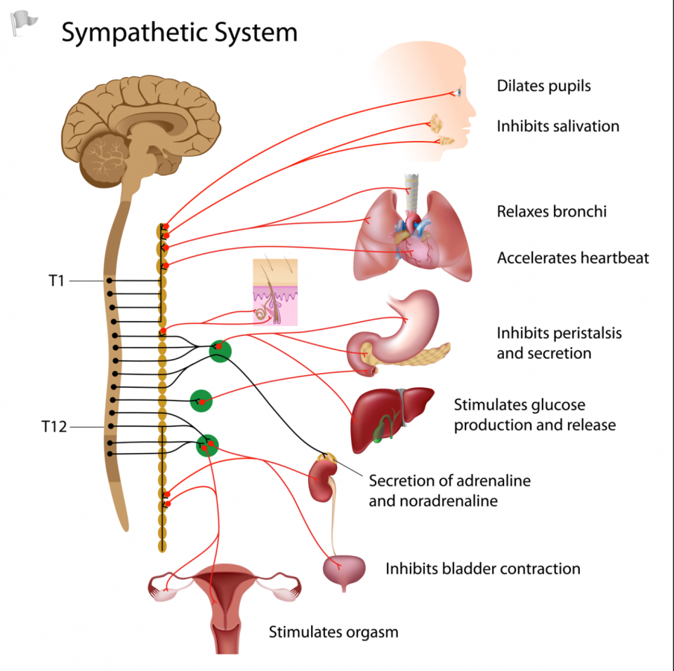
Nervesystemet
Hvilke dele består det af?
Hjernen, rygmarven, sanseorganer, nerveforbindelser til alle væv og organer.
Funktion:
Kontrol og information
BEVIDST:
Modtager impulser fra sanseorganer
”Bevidsthed”
Bevægelse (signal til muskler)
UBEVIDST:
Homeostase i organerne, fx temperaturregulering
Reaktion, hvis man fx brænder sig på kogeplade.
Notes:
Forklar hvad homeostase betyder

Slide 8
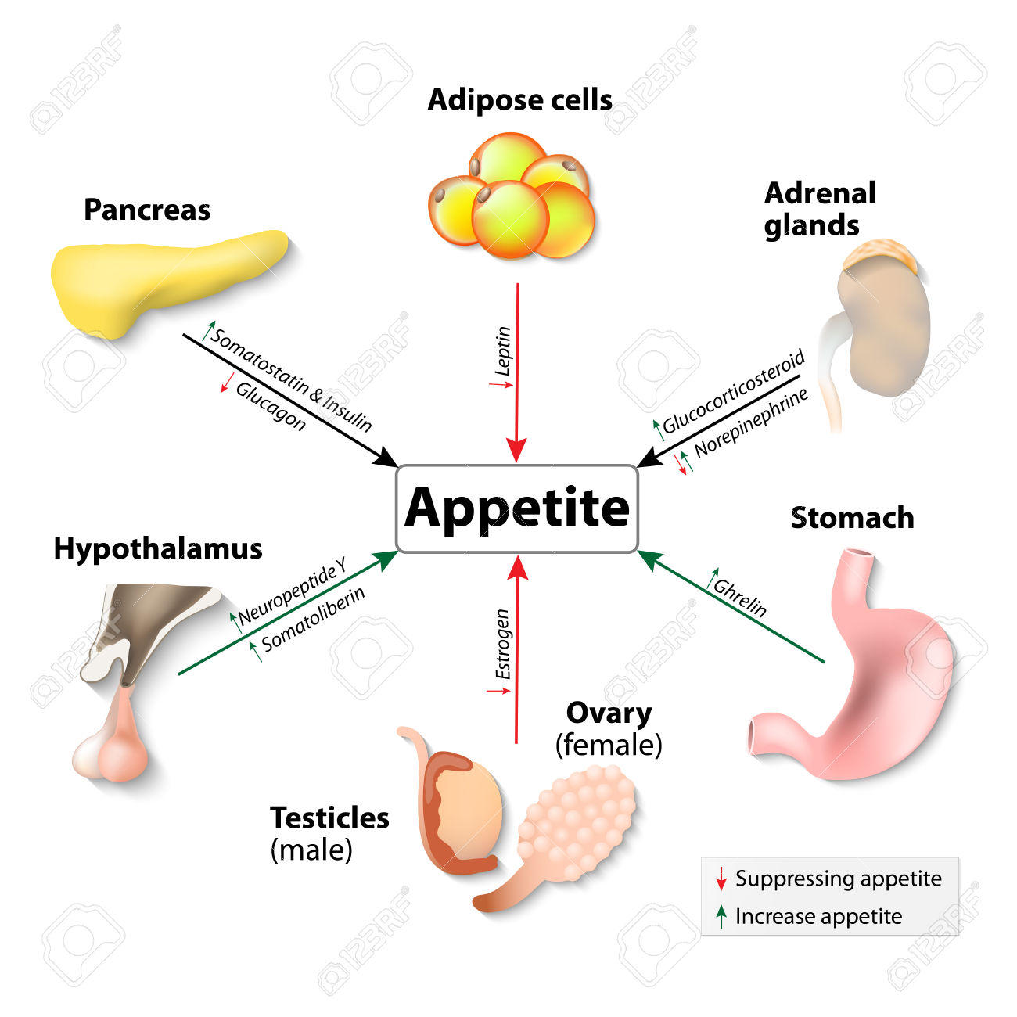
Hormonsystemet
Funktion:
Signaler og kontrol. Som nervesystemet men langsommere
Hvordan foregår kommunikationen?
Kirtler i kroppen producerer stoffer, som transporteres via blodet og fremkalder en reaktion i bestemte væv og organer
Eksempler:
Adrenalin: Beredskabshormon – kamp og flugt (stress)
Kønshormoner: Behåring, muskel- og fedtfordeling, stemme, størrelse…

Slide 9
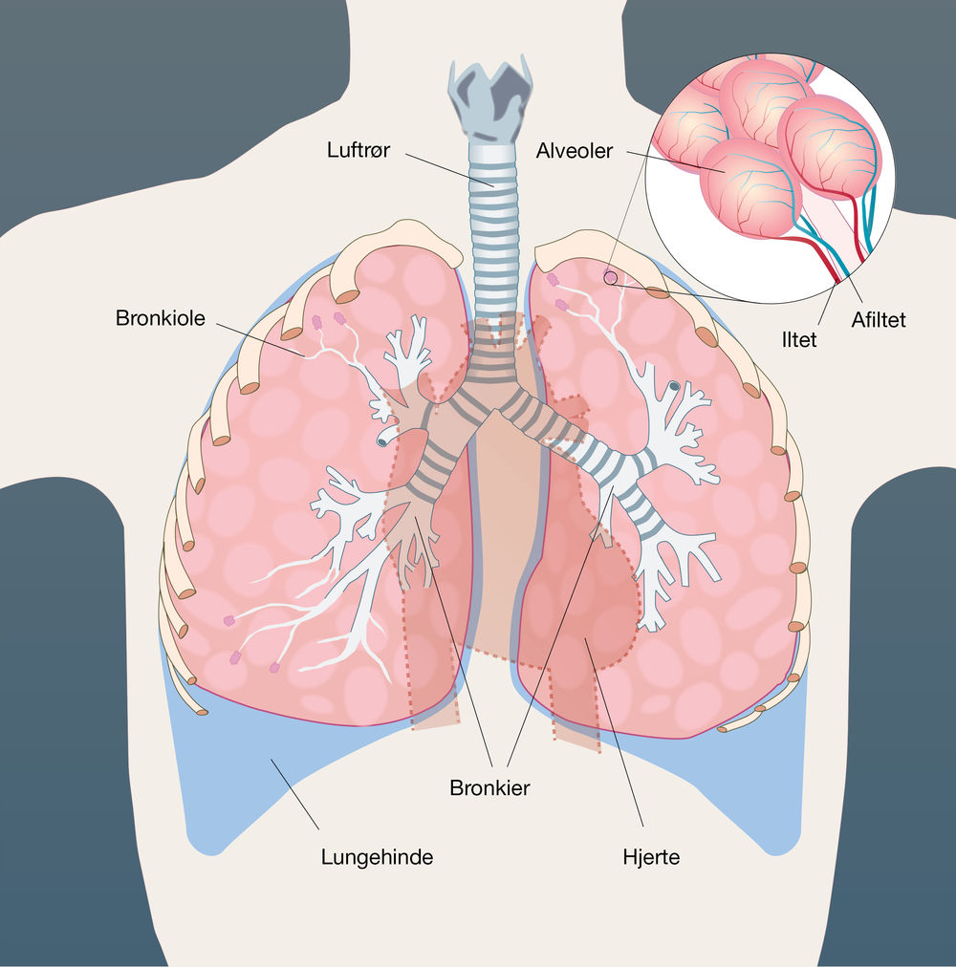
Luftvejssystemet
Hvor mange åndedrag pr minut?
Hvad består det af?
Næse, luftrør, bronkiegange, lunger, mellemgulvsmusklen.
Hvordan fungerer det?
Luft suges ind gennem næse/mund → luftrør → bronchier → lungerne
Ilt diffunderer fra lungerne til de røde blodlegemer i blodet
Kuldioxid diffunderer den modsatte vej
Hvilke muskler indgår?
Mellemgulvsmuskler (mærk efter!), muskler mellem ribben
Indånding er aktiv, udånding passiv
Hvor meget luft pr indånding?
Hvad kan det øges til ved hårdt arbejde?
Notes:
Åndedrag pr minut: Lad eleverne prøve. 12-16 gange pr minut.
Hvor meget luft pr indånding: ca. ½ L
Hvad kan det øges til? 20-30 * pr minut, 4-6 L pr åndedrag → 80-180 L/minut (afhængigt af størrelse og kondition)

Slide 10
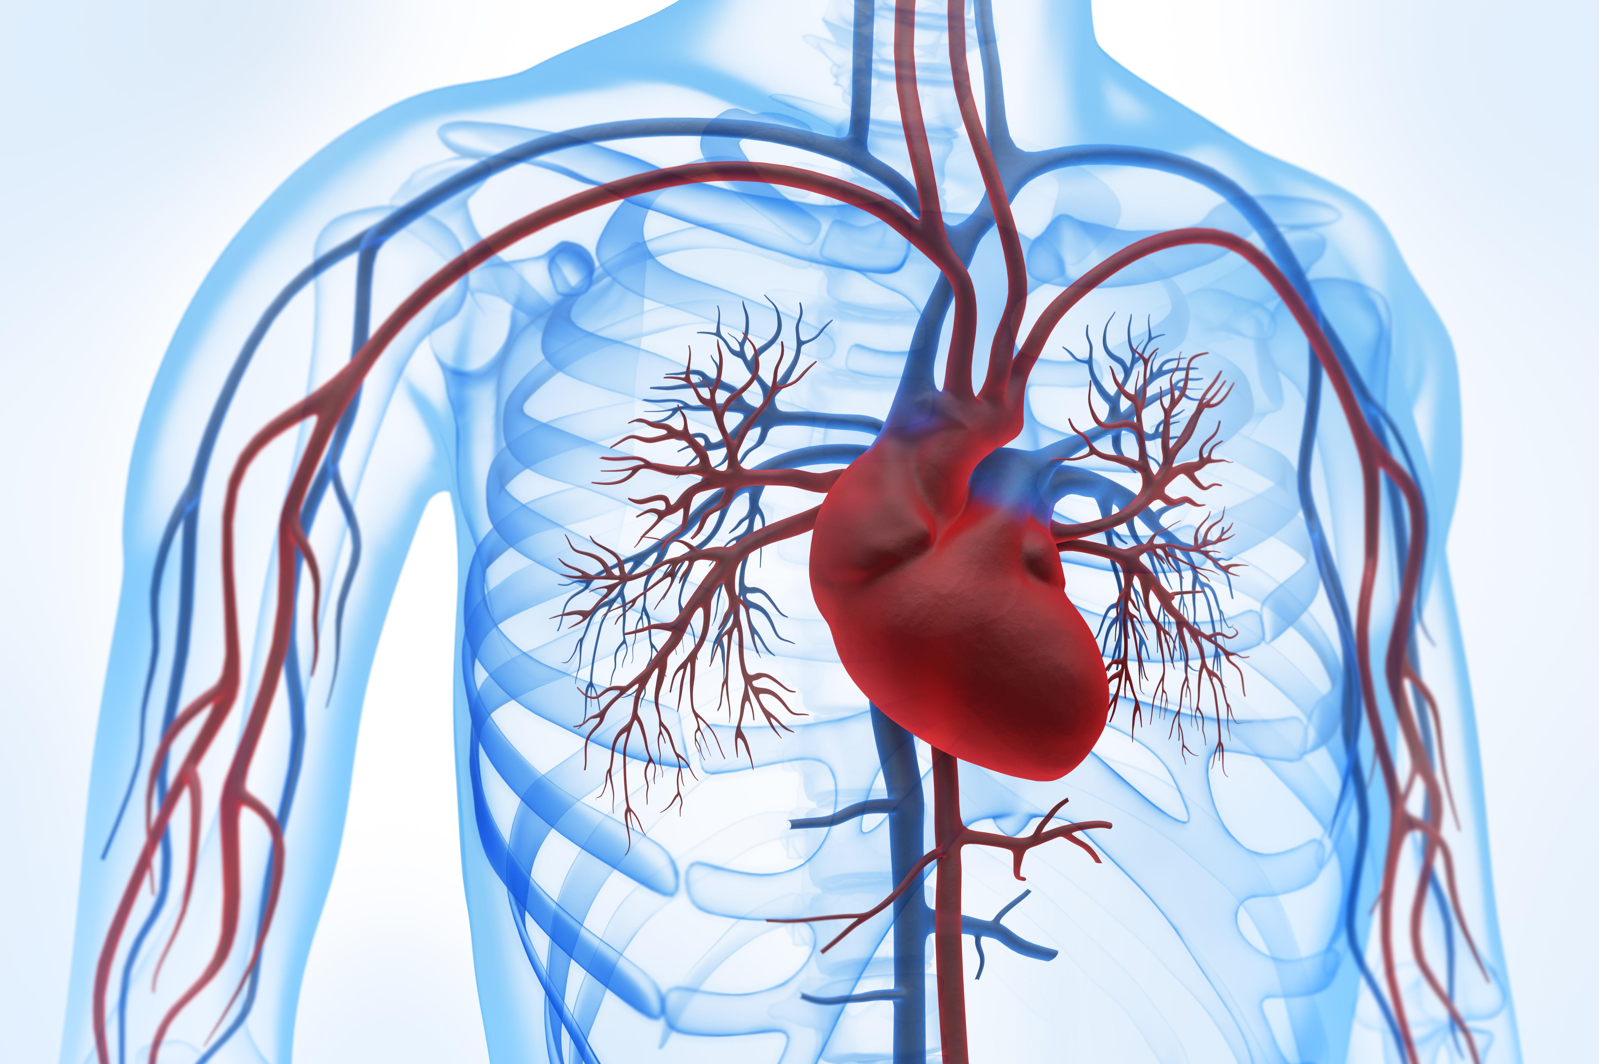
Kredsløbet
Hvor mange hjerteslag pr minut?
Hvad består det af?
Hjerte, blodkar, blod
Hvilken funktion har det?
Transport- og forsyningsnet
Hvordan?
Hjertet pumper blodet rundt i kroppen. De mindste blodårer har forbindelse til alle kroppens celler, som forsynes med ilt og næringsstoffer og slipper af med kuldioxid og affaldsstoffer.
Hvor meget blod pr hjerteslag?
Hvad kan det øges til ved arbejde?
Notes:
Hjerteslag pr minut: Lad eleverne måle puls. Ca. 60 * pr minut. Dvs. over 80.000 gange på et døgn.
Blod pr hjerteslag: 50-80 mL blod.
Øges ved arbejde: Maxpuls 220 – alder * slagvolumen max 150 mL pr slag → 30 L blod pr minut.

Slide 11
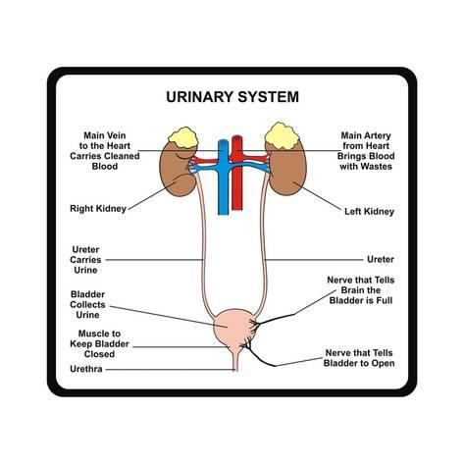
Urinvejssystemet
Hvad består det af?
Nyrer, urinledere, blære, urinrør.
Funktion?
Regulerer kroppens indhold af vand, salte og urinstof (hvorved vi udskiller N (kvælstof))
Renser blodet for affaldsstoffer (fx medicin – sammen med leveren)

Slide 12
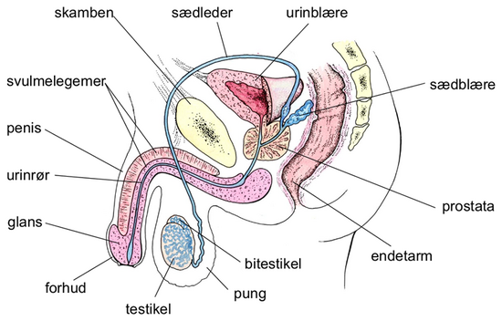
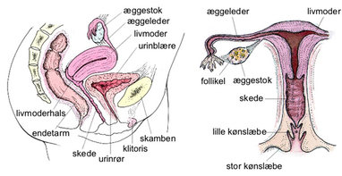
Forplantningssystemet: De ydre og indre kønsorganer. Funktion: At videreføre livet
Manden:
100 millioner sædceller pr døgn
Kvinden:
1 æg pr måned
Notes:
Vidt forskellige strategier, men kombinationen er en succes ☺
Vi kommer nærmere ind på opbygning i emnet sexologi senere.

Slide 13
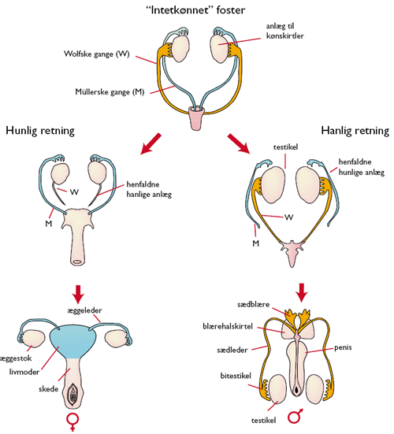
Den tidlige fosterudvikling:
Notes:
Endnu et tegn på evolution: Naturen ”genbruger” så meget som muligt. Grunden til kønsforskel er lagt, allerede når æg møder sædcelle: Indeholder sædcellen et X-kromosom eller et Y-kromosom? XX → pigefoster, XY → drengefoster. Men de første 6 uger er de to køn identiske. Herefter kan man se forskel på de indre kønsorganer, men de ydre udvikler sig først forskelligt efter 12. uge (ca.)

Slide 14
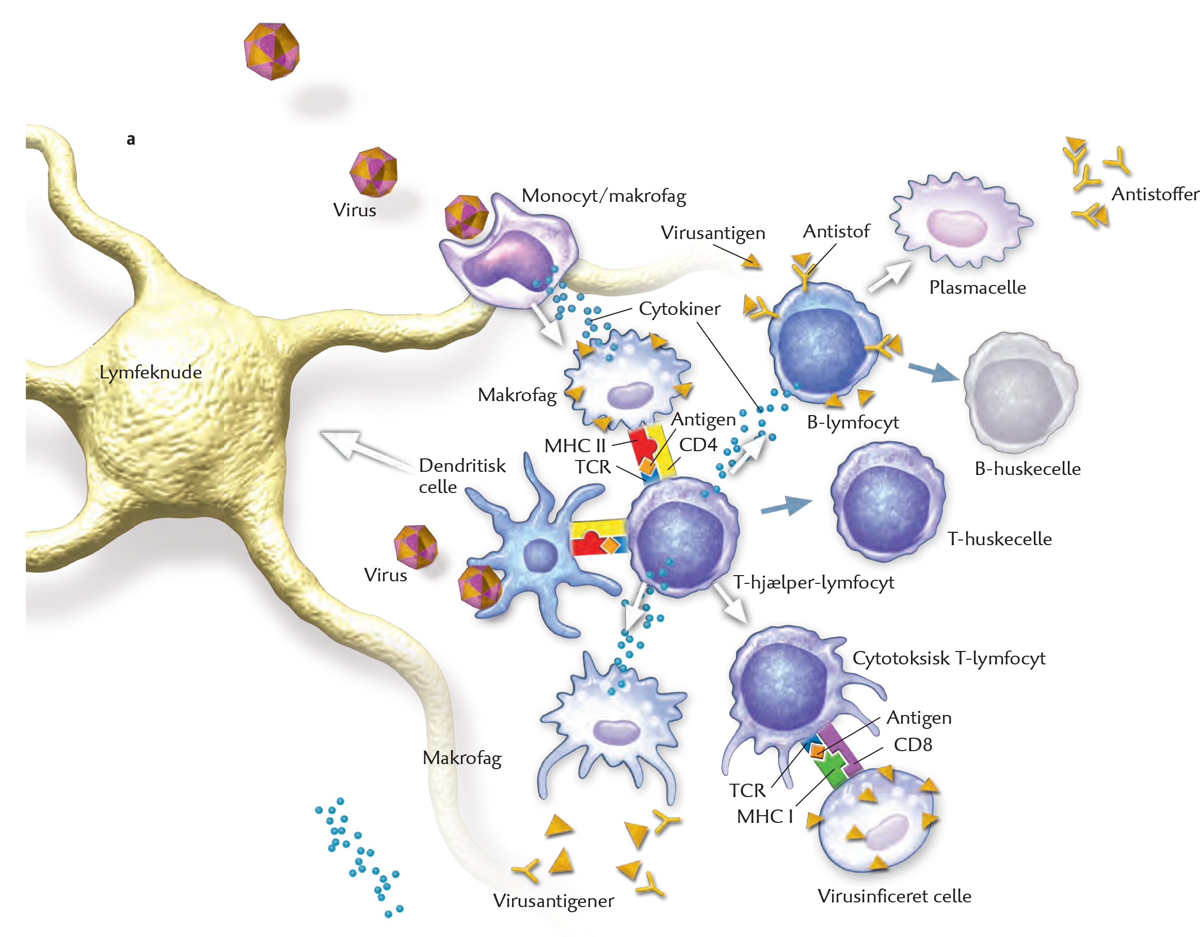
Immunsystemet
Består af?
Hvide blodceller, lymfesystemet, milten og thymus (brislen, en kirtel midt i brystkassen bag brystbenet)
Funktion?
Beskytter kroppen mod fremmede organismer og bestanddele – fjender udefra (bakterier, virus)
Babyers immunforsvar er ikke færdigudviklet → de er beskyttet via modermælken
Notes:
Kompliceret system, som skal beskytte kroppen mod de 1000vis af bakterier og virus, der møder os. Når vi bliver syge, kæmpes en kamp mellem immunforsvar og indtrængende fjende. Feber er et symptom på, at denne kamp finder sted.

Slide 15
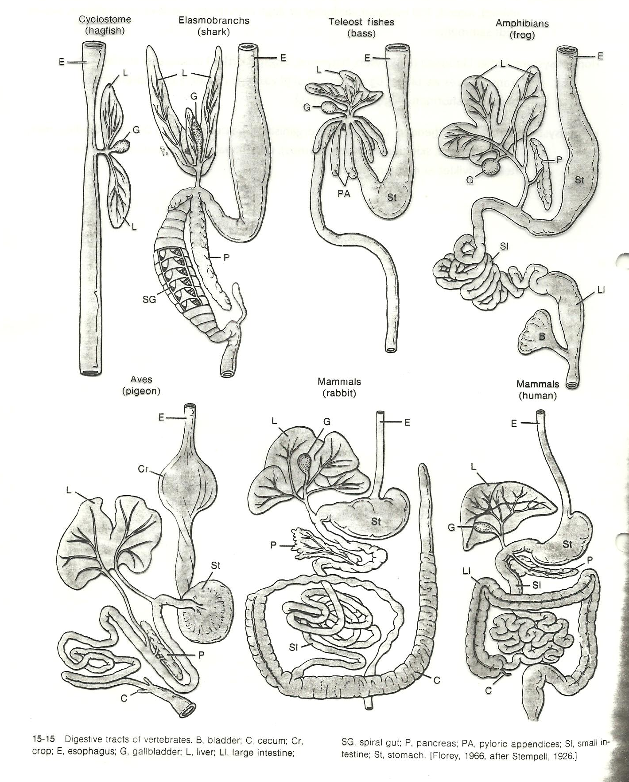
Fordøjelsessystemet
Notes:
Det er det organsystem, vi kommer til at arbejde med, så opbygningen gennemgås ikke her. I stedet sammenligning mellem forskellige vertebrater. Hos alle et rør – fra mund til anus. Opgave: At findele vores mad til så små molekyler, at de kan passere tarmens celler og bevæge sig over i kroppen (tarm → blod → celler).
Jo længere, jo større effektivitet.
B = bladder/blære, C = cecum/blindtarm, Cr = crop/kro (fugl), E = esophagus/spiserør, G = gallbladder/galdeblære, L = liver/lever, Ll = large intestine/tyktarm, SG = spiral gut (hos haj), P = pancreas/bugspytkirtel, PA = pyloric appendices (”blindtarm” hos fisk), SI = small intestine/tyndtarm, St = stomach/mavesæk.
Hagfish = slimål. Bass = havaborre.

